Slide 1
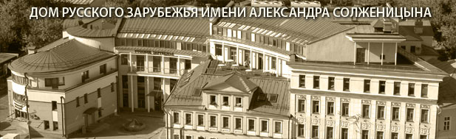
Марина Юрьевна СОРОКИНА
www.russiangrave.ru
msorokina61@gmail.com
РУССКОЕ МАТЕМАТИЧЕСКОЕ ЗАРУБЕЖЬЕ
МЕЖВОЕННОГО ПЕРИОДА (1917-1941):
ЛЮДИ И СУДЬБЫ

Slide 2
ВОЛНЫ РОССИЙСКОЙ ЭМИГРАЦИИ
I Трудовая – вторая половина XIX – начало XX в. – до 4,5 млн. человек (+ конфессиональная, революционная)
II Политическая - Белая эмиграция или беженцы 1917-1922 - около 1 млн. человек
III «Перемещенные лица» (DP – Displaced Persons), «невозвращенцы» Второй мировой войны (1945-1949) –
не более 0,5-0,7 млн. человек
IV «Еврейская» 1960-70-е годы - до 0,5 млн. человек
V Современная - 1990 - по настоящее время - экономическая

Slide 3
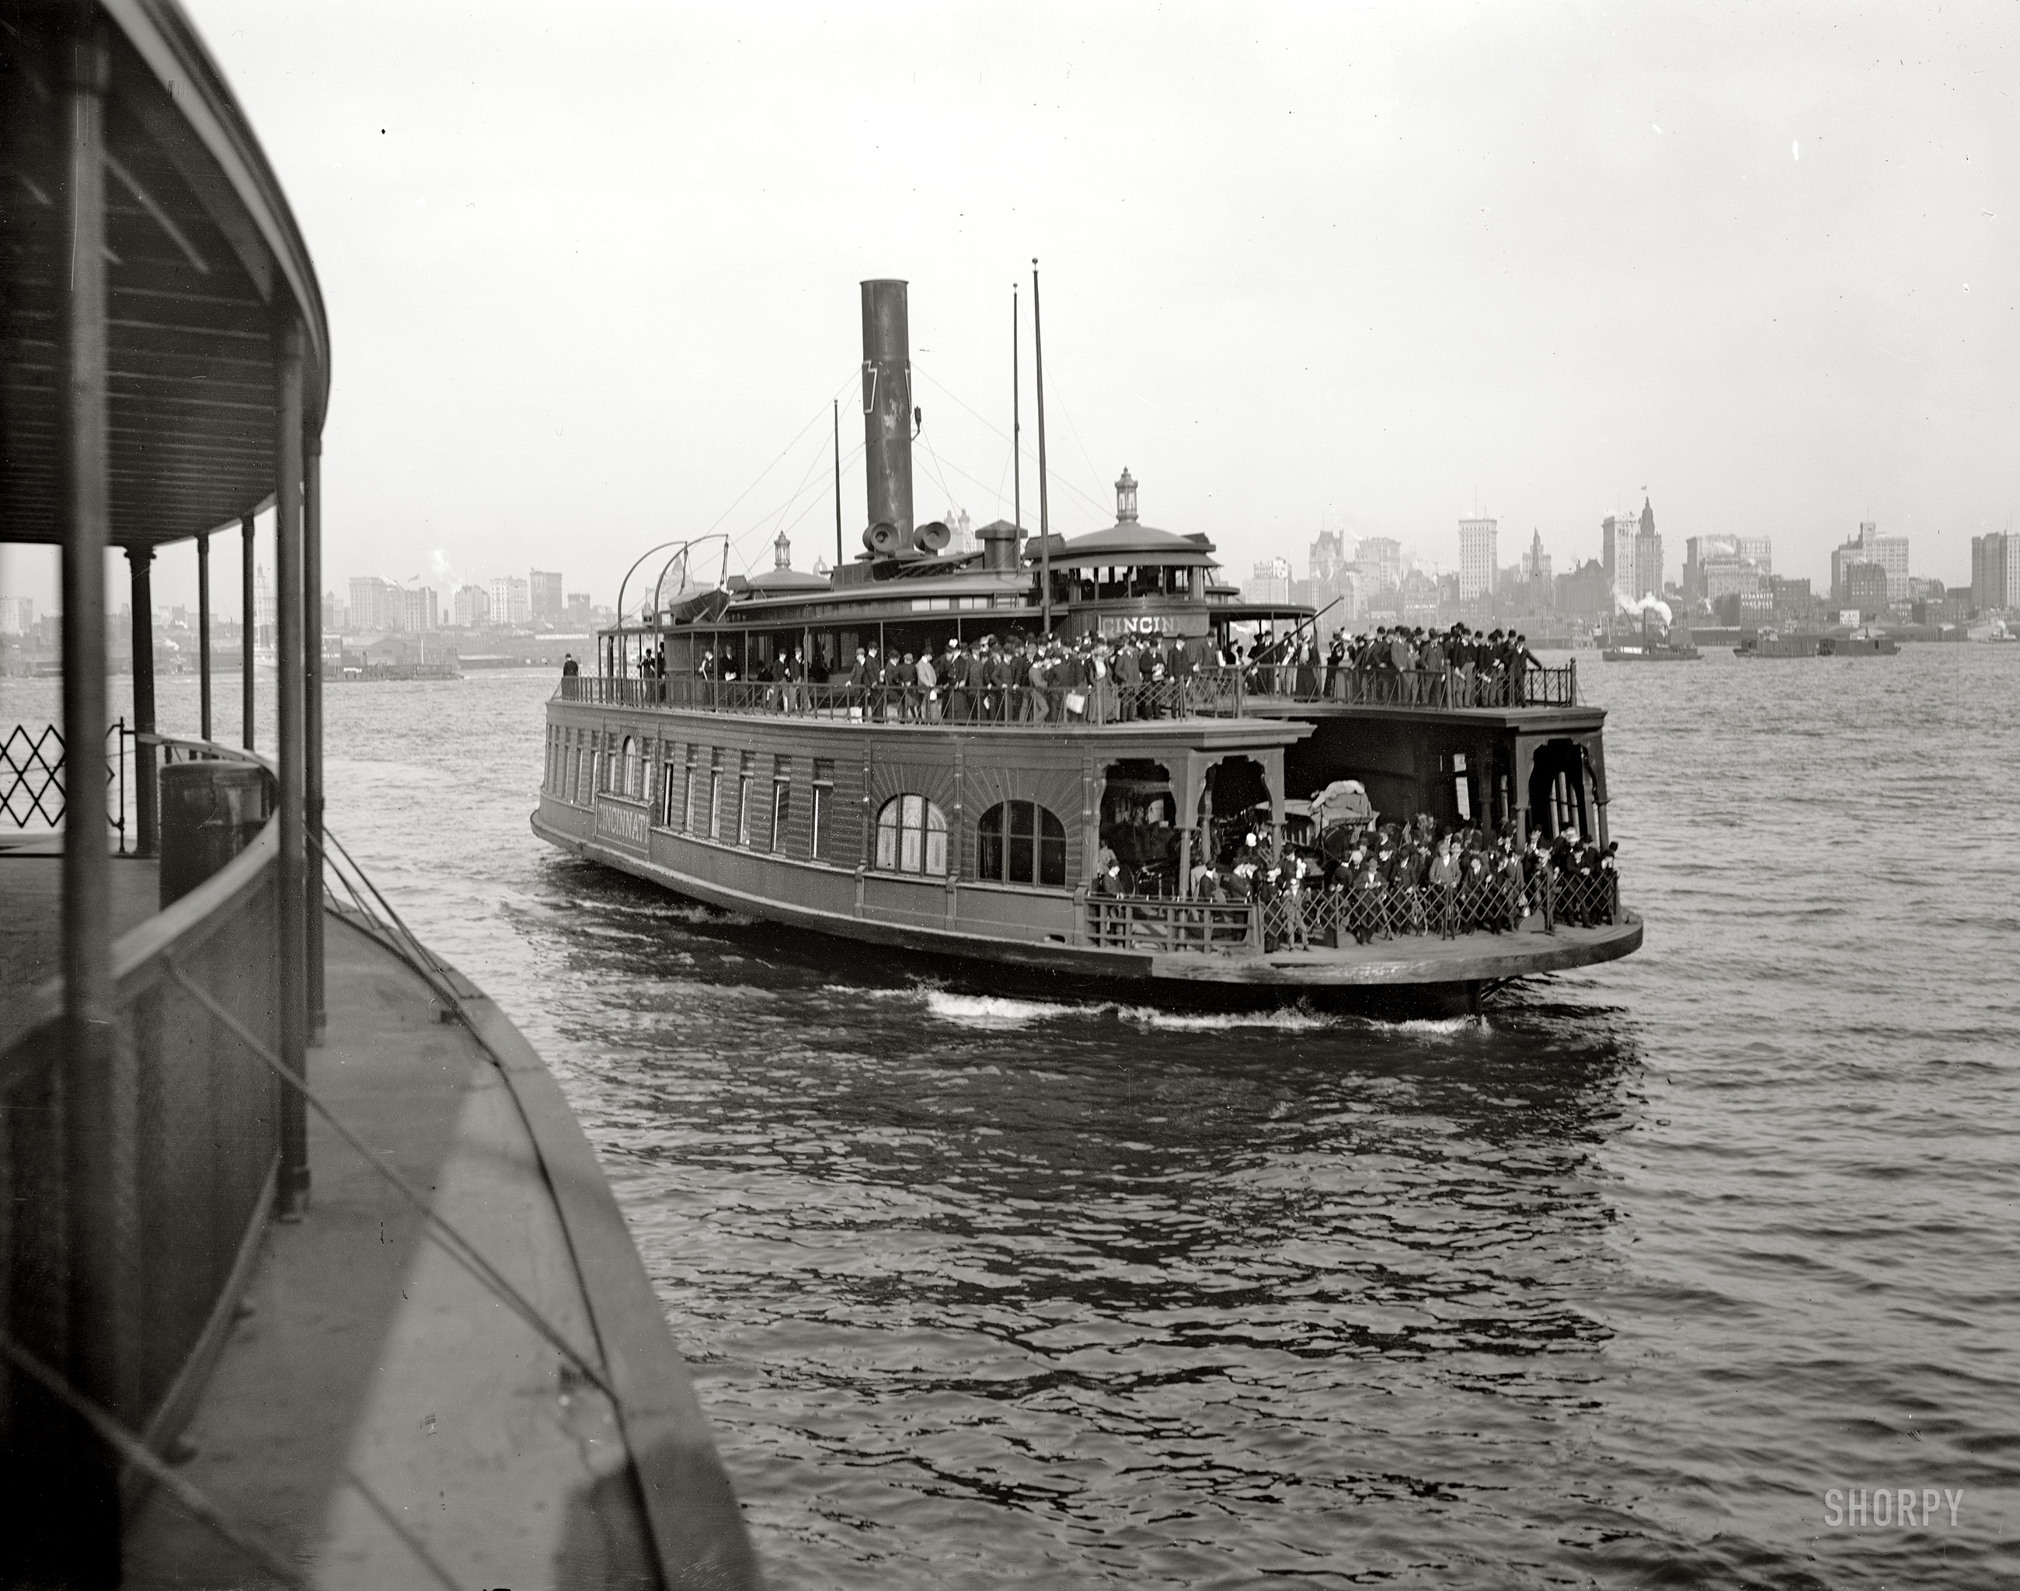
Трудовая – вторая половина XIX – начало XX в. - 4,5 млн. человек

Slide 4
МИФЫ О РУССКОЙ ЭМИГРАЦИИ
Миф первый: «Русская эмиграция началась в 1917 году, когда Россию покинуло огромное количество людей, не пожелавших жить при новой власти».
Миф второй: «Особая эмиграция. Из России эмигрировали «лучшие люди».
Миф третий: «В основном из России эмигрировали люди культуры и науки - писатели и философы».
Миф третий: «Центром русской эмиграции был Париж».

Slide 5
Российское научное зарубежье -
совокупность всех научных специалистов, имевших печатные научные труды и принимавших участие в деятельности российского научного сообщества, — подданных и граждан Российской империи / Российской республики / СССР / Российской Федерации, по различным причинам покинувших страну и / или работавших длительное время за рубежом.

Slide 6
Математики - выпускники физико-математических факультетов университетов в эмиграции
Санкт-Петербургский университет – 12/14
Университет св. Владимира в Киеве – 8
Московский университет - 6
Новороссийский университет в Одессе – 4
Харьковский университет – 3
Зарубежные университеты - 21
УЕХАЛИ В СТАТУСЕ:
Действительного члена – 1
Профессора – 11
Приват-доцента - 5

Slide 7
16 стран, в которых математики работали в эмиграции в межвоенный период:
Франция (/ Италия) – 13 +- 2
США – 10
Чехословакия – 9
Польша – 6
КСХС / Югославия – 5
Германия – 3
Китай – 3
Парагвай – 2
Великобритания / США – 1
Болгария – 1
Эстония -1
Великобритания / США – 1
Швейцария – 1
Румыния - 1
СТАЛИ В ДАЛЬНЕЙШЕМ –
Профессорами 32 человека
Членами зарубежных Академий – 11 человек

Slide 8
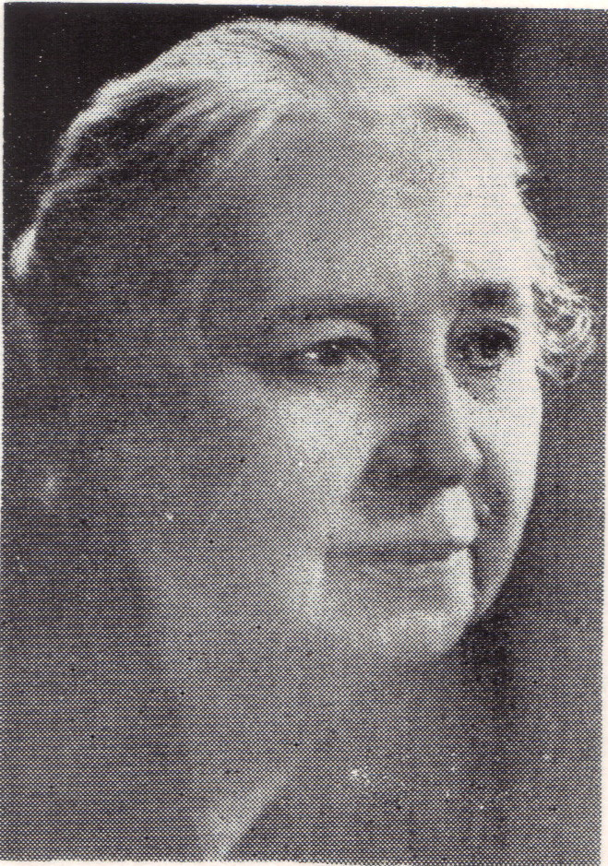
ЛЕБЕДЕВА-МИЛЛЕР Вера Евгеньевна (1 декабря 1880, СПб. — 12 декабря 1970, Румыния), математик, алгебраист.
Окончила гимназию в Новгороде (1897), Высшие женские курсы в СПб. (1902). С 1903 стажировалась у Д. Гильберта в Геттингенском университете (Германия). Здесь познакомилась с румынским математиком Александром Миллером, вышла за него замуж и переехала в Румынию. Жила в Яссах. Доктор математики (1906), профессор (1916). Первая женщина-математик и профессор в Румынии. Ее «Лекции по алгебре» удостоены Румынской Государственной премии (1954). Вместе с мужем создатель румынской математической школы.

Slide 9
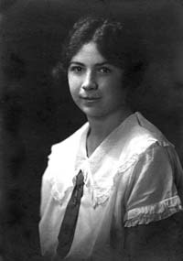
ТРОЦКАЯ (Trotskaia Lehmer) Эмма Марковна (6 ноября 1906, Самара — 7 мая 2007, Беркли, шт. Калифорния, США), математик.
Училась в школе в Харбине (Китай). После 1917 эмигрировала в США. Окончила Калифорнийский университет (1924—28). Бакалавр (1928), магистр математики (1930). Многие годы помогала в научных занятиях мужу — известному математику. Автор более 60 научных работ.
Отец: Матвей, предприниматель в Харбине. Мать: Надежда, стоматолог. Муж: Деррик Генри Лэмер (ум. 1991), профессор математики.
Дети: Лаура (р. 1932), Дональд (р. 1934).

Slide 10
Математики – выпускники Санкт-Петербургского университета в зарубежье
(12/14 человек)
БЕЗИКОВИЧ (Besicovitch) Абрам Самойлович (Самуилович) (1891, Бердянск - 1970, Кембридж, Великобритания), математик.
ГАБРИЛОВИЧ (Gabrilowitsch, Gabrilovich, Gabrilovitch) Леонид Евгеньевич (1878, СПб. — 1953, США), публицист, философ, математик; литературный и театральный критик, поэт, мемуарист.
КОЛОВРАТ-ЧЕРВИНСКИЙ Юрий (Георгий) Станиславович (Georges de Kolovrat), граф (ум. 26 февраля 1943, Монако), математик, филолог, композитор.
ЛАППО-ДАНИЛЕВСКИЙ Иван Александрович (1895, СПб. — 1931, Гисен, Германия), математик, член-корреспондент АН СССР.
ОПАРИН Павел Иванович (1890, Зея Амурской обл. – 1967, Сидней, Австралия), математик.
ПЕТРОВ Семен Николаевич (1872, СПб. — не ранее 1935, Китай (?), математик. Окончил Горный институт в СПб. (1898).
ПШЕНИЦЫН Иван Георгиевич (1859, Нарва — 1926, Рига, Латвия), математик, инженер.
САВИЧ Сергей Евгеньевич (1864 — 1946, Франция), математик.
СЕЛИВАНОВ (Selivanoff, Seliwanoff) Дмитрий Федорович (1855, Городище Пензенской губ. - 1932, Прага, Чехословакия), математик, специалист по теории чисел и алгебре.
СТАНЕВИЧ Виктор Иванович (1866—1932), математик.
ТАМАРКИН (Tamarkin) Яков Давидович (1888, Чернигов — 1945, Вашингтон, США), математик.
УСПЕНСКИЙ (Ouspensky; Uspensky) Яков Викторович (1883, Урга, Монголия —1947, Сан-Франциско, США), математик, академик РАН.
ШОХАТ (Shohat) Яков Александрович (1886, дер. Рогозно Кобринского у. Гродненской губ. — 1944, Филадельфия, США), математик.

Slide 11
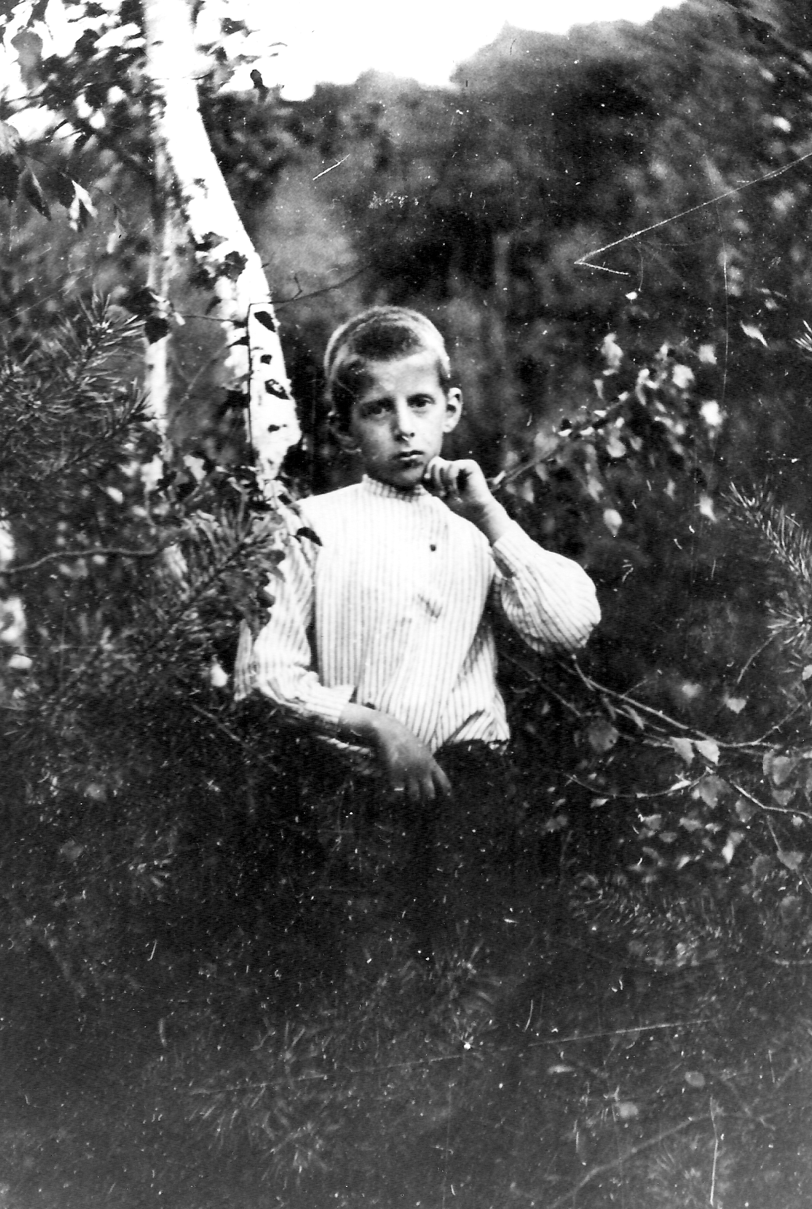
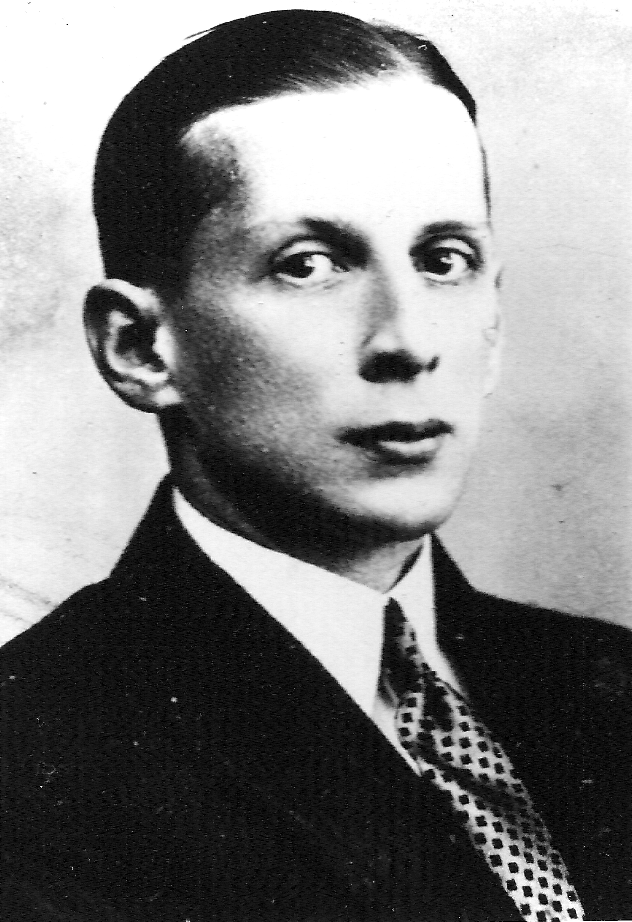
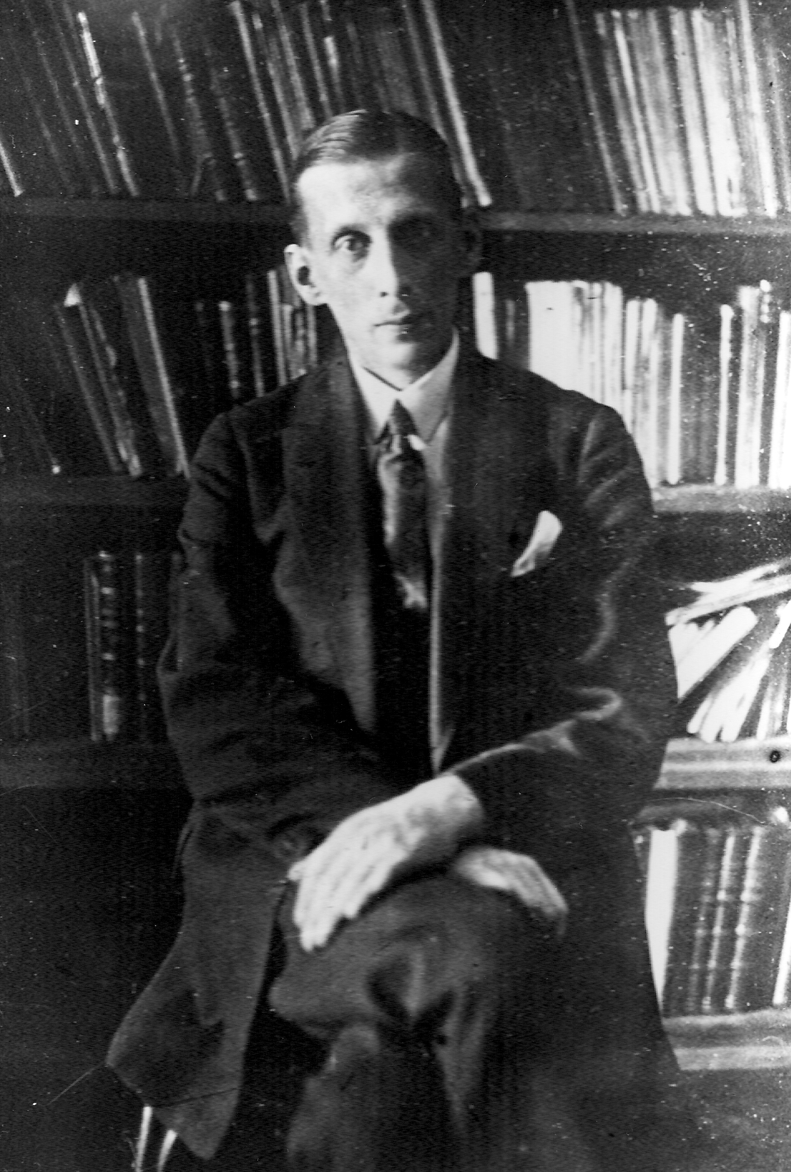
Иван Александрович
ЛАППО-ДАНИЛЕВСКИЙ (1895-1931)

Slide 12
Из дворянской семьи. Окончил частную гимназию (с 1907), физико-математический факультет Петербургского университета (1914—25, с перерывами). Основатель кружка для «изучения Вагнера с исторической, философской, литературной и музыкальной стороны» вместе с ленинградским архитектором А.М. Нечаевым.
Сотрудник Физико-математического института Российской академии наук.
В 1927 опубликовал первую научную работу (на французском языке). Создал новую теорию функций матричного переменного. В апреле 1929 защитил диссертацию.
Рокфеллеровский стипендиат, приглашен на стажировку в Гисенский университет (Германия).
29 сентября 1930 с семьей выехал в Гисен. 1 февраля 1931 заочно избран членом-корреспондентом АН СССР по представлению академиков И.М. Виноградова, Н.Н. Лузина, А.Н. Крылова.
Скончался и похоронен в Гисене.
Дед: Сергей Александрович, верхнеднепровский предводитель дворянства, Таврический вице-губернатор. Бабушка: Надежда Федоровна (ур. Чуйкевич). Отец: Александр Сергеевич (1863—1919), историк, философ, академик. Дядя: Сергей Сергеевич (1868—1957), математик, композитор, пианист. Брат: Александр (1898—1920), художник, ученик К.С. Петрова-Водкина.
Жена: Ольга Алексеевна (ур. Петровская, 1898—1975), археолог, ботаник, художник. Дочь: Ирина.

Slide 13
Соч.:
Mémoires sur la théorie des systèmes des équations différentielles linéaires. Vol. 1—3,. М.; Л., 1934—36;
Применение функций от матриц к теории линейных систем обыкновенных дифференциальных уравнений, М., 1957;
Лит.:
Мельников И.Г. Выдающийся математик И.А. Лаппо-Данилевский // Вопросы истории естествознания и техники. М., 1975. Вып. 4 (53);
И.А. Лаппо-Данилевский — А.М. Нечаеву / Публ. М.Ю. Сорокиной и М.И. Кратко // Нариси з iсторii природознавства i технiки. Вып.41. Киев, 1994.
Сорокина М.Ю. Русский Моцарт // Природа. 2002. № 1. С. 91—95.
Сорокина М.Ю., Черная Л.А. Об историке и его книге: предисловие от составителя // Лаппо-Данилевский А.С. История политических идей в России в XVIII веке в связи с общим ходом развития ее культуры и политики. Böhlau Verlag, Köln-Weimar-Wien, 2005. С. VII-XXXII
Корзун В.П. «Теперь мне кажется, что он пойдет по своей прямой дороге и не погибнут его дарования и надежды…» (материалы к биографии Ивана Александровича Лаппо-Данилевского, подготовленные его матерью Еленой Дмитриевной) // Мир историка: Историографический сборник. Вып. 4. Омск, 2008. С. 455-499
Корзун В.П. Профессорская семья. Отец и сын Лаппо-Данилевские. СПб.: Алетейя, 2011

Slide 14
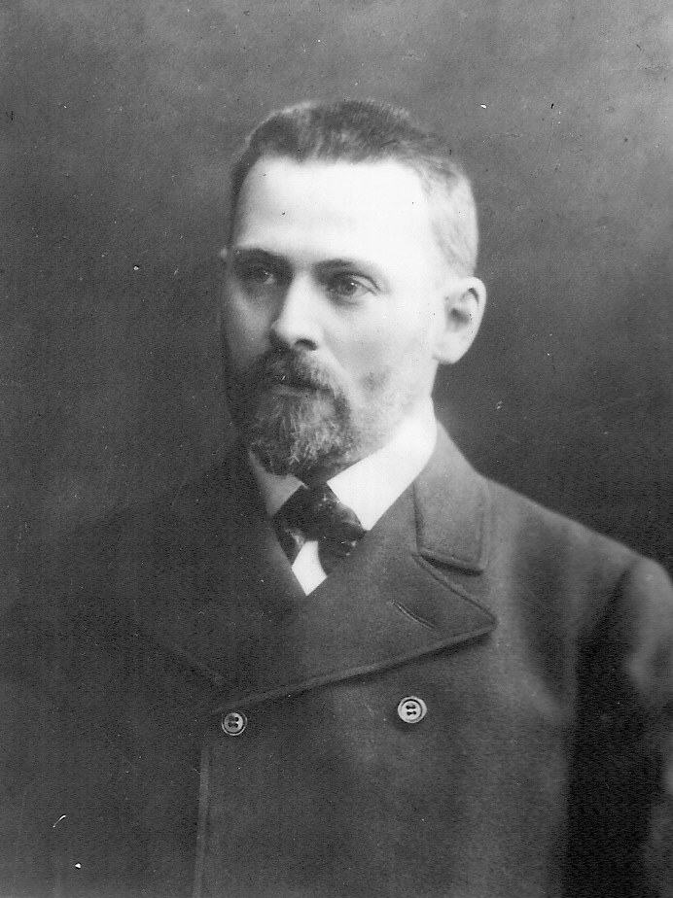
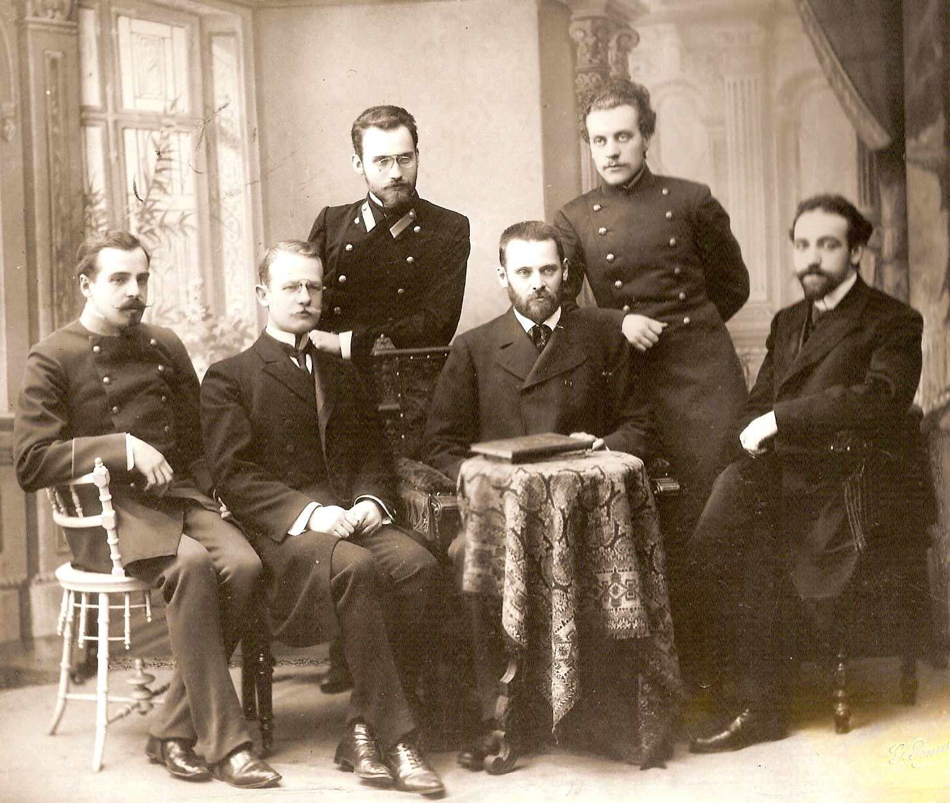
Александр Сергеевич ЛАППО-ДАНИЛЕВСКИЙ (1863-1919) – отец И.А. Лаппо-Данилевского. Историк, академик

Slide 15
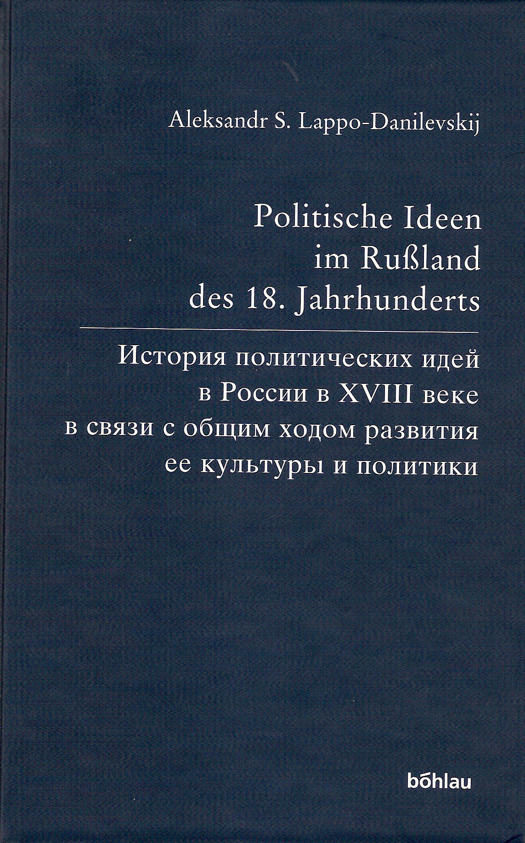
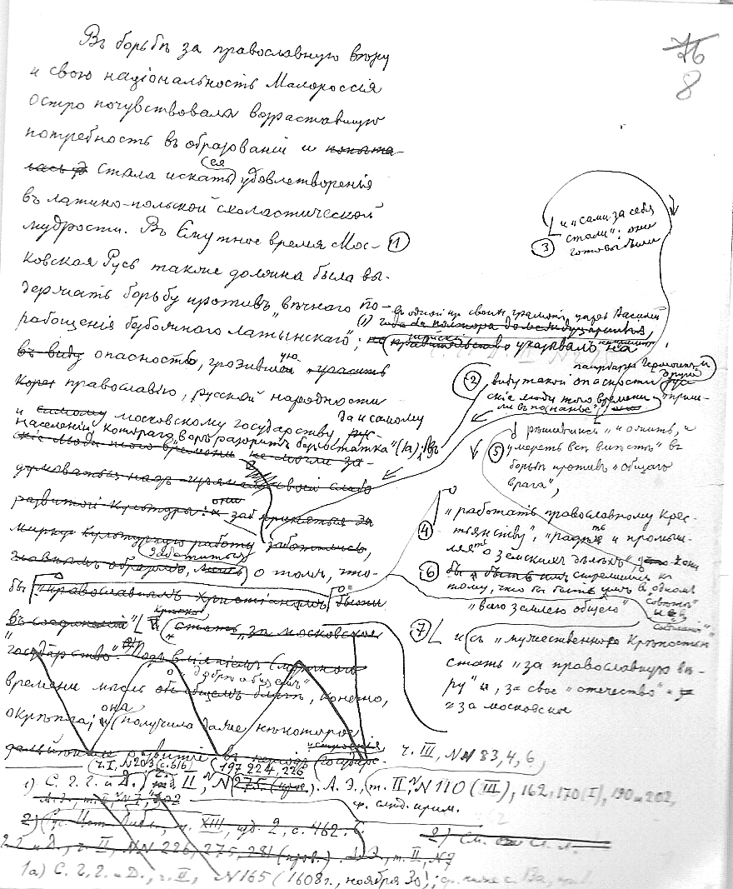
2-е издание – 2005 г.
Лист рукописи

Slide 16
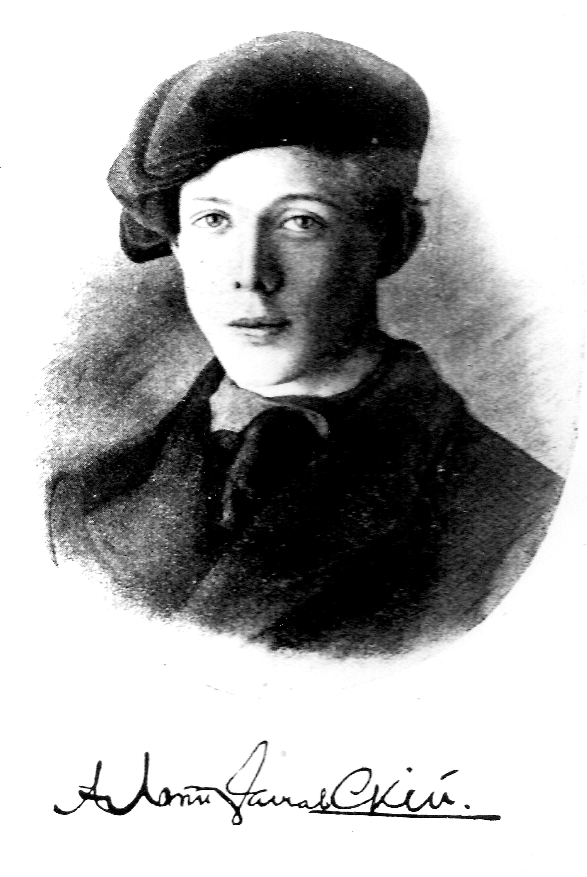
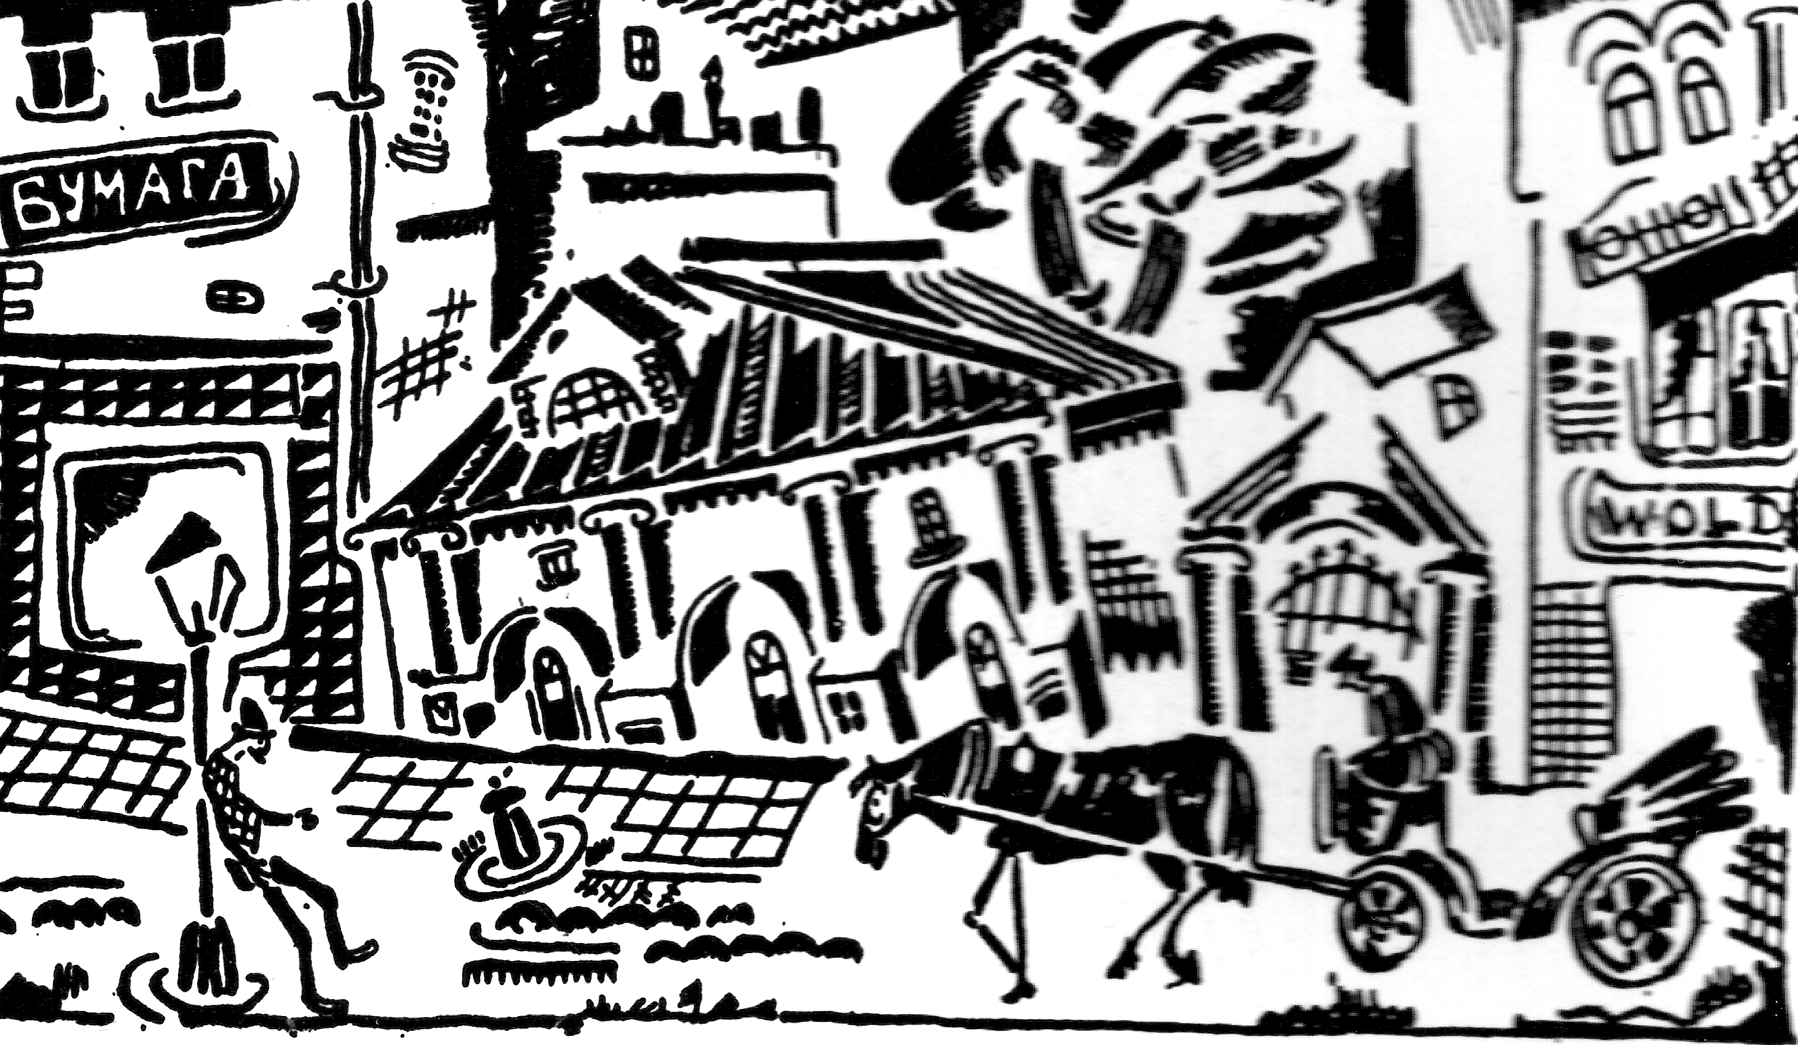
Александр Александрович ЛАППО-ДАНИЛЕВСКИЙ (1898-1920) – брат И.А. Лаппо-Данилевского
Художник, ученик К.С. Петрова-Водкина

Slide 17
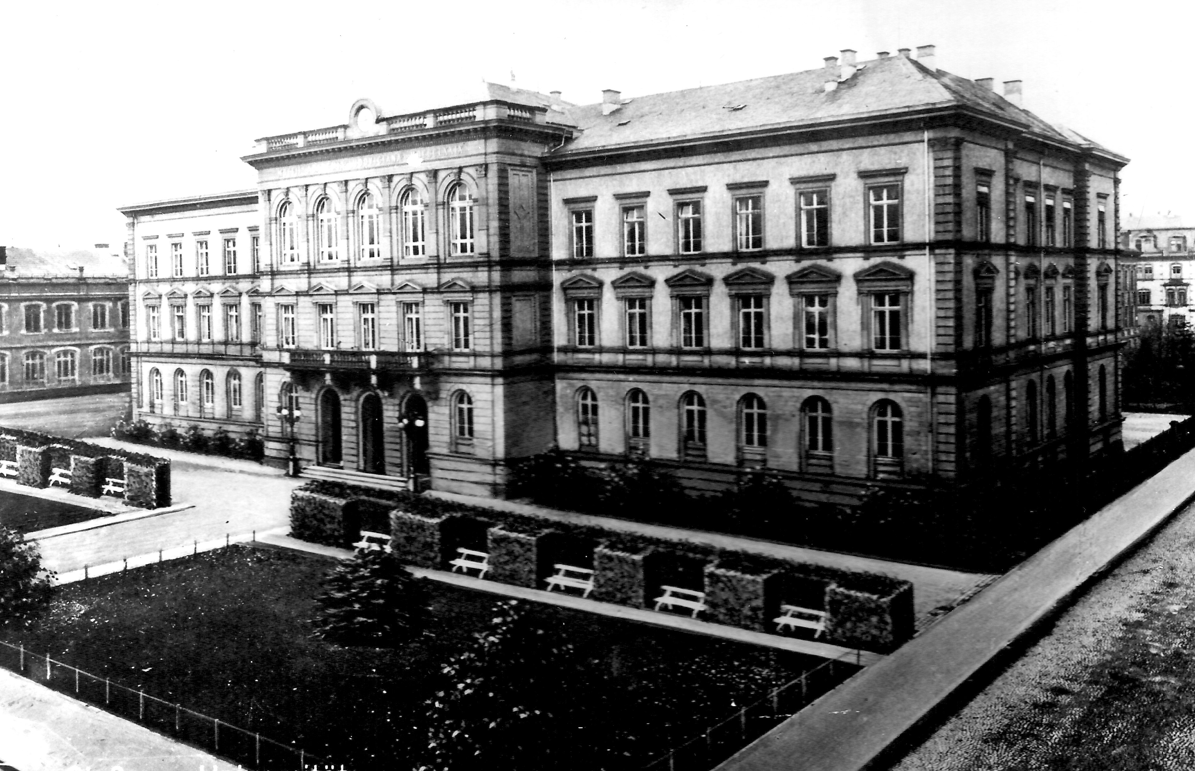
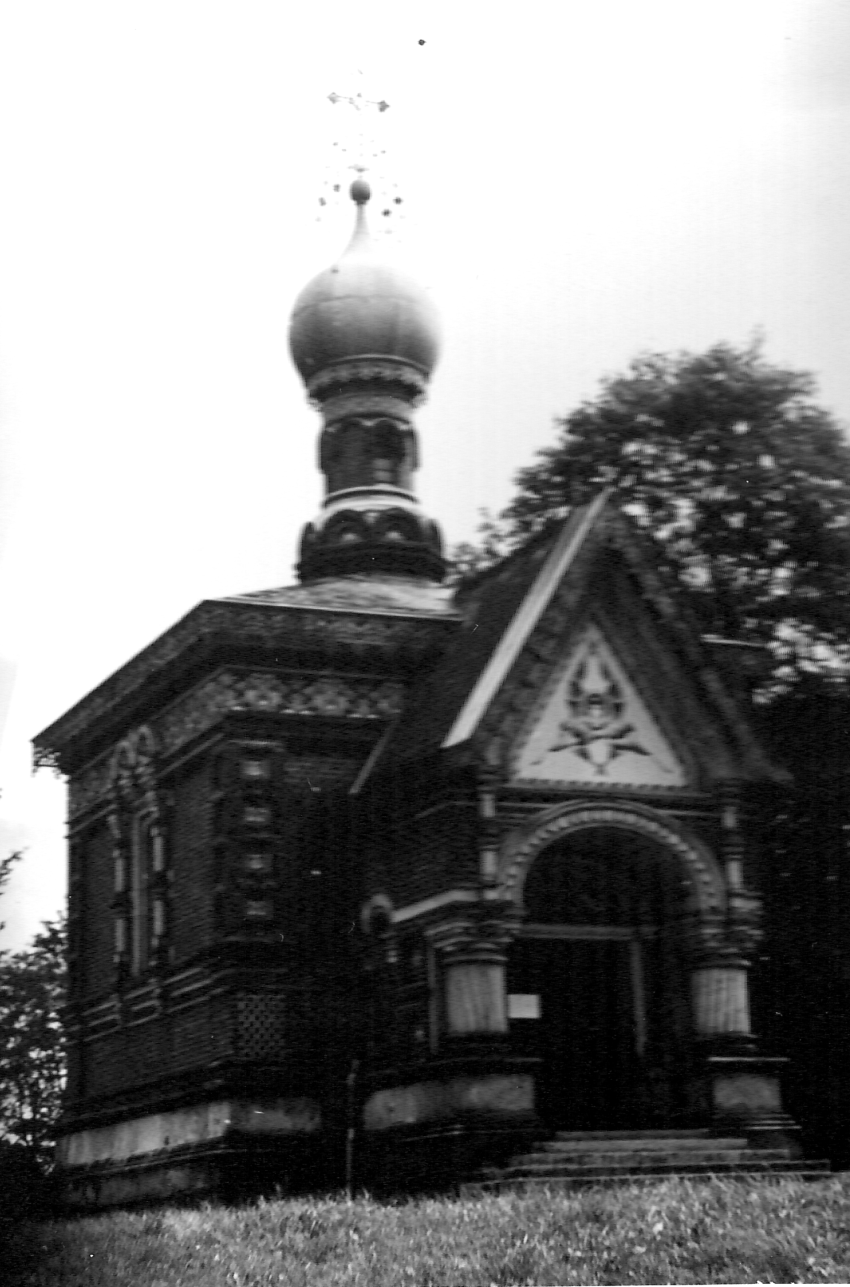
Гиссенский университет
Православный собор

Slide 18
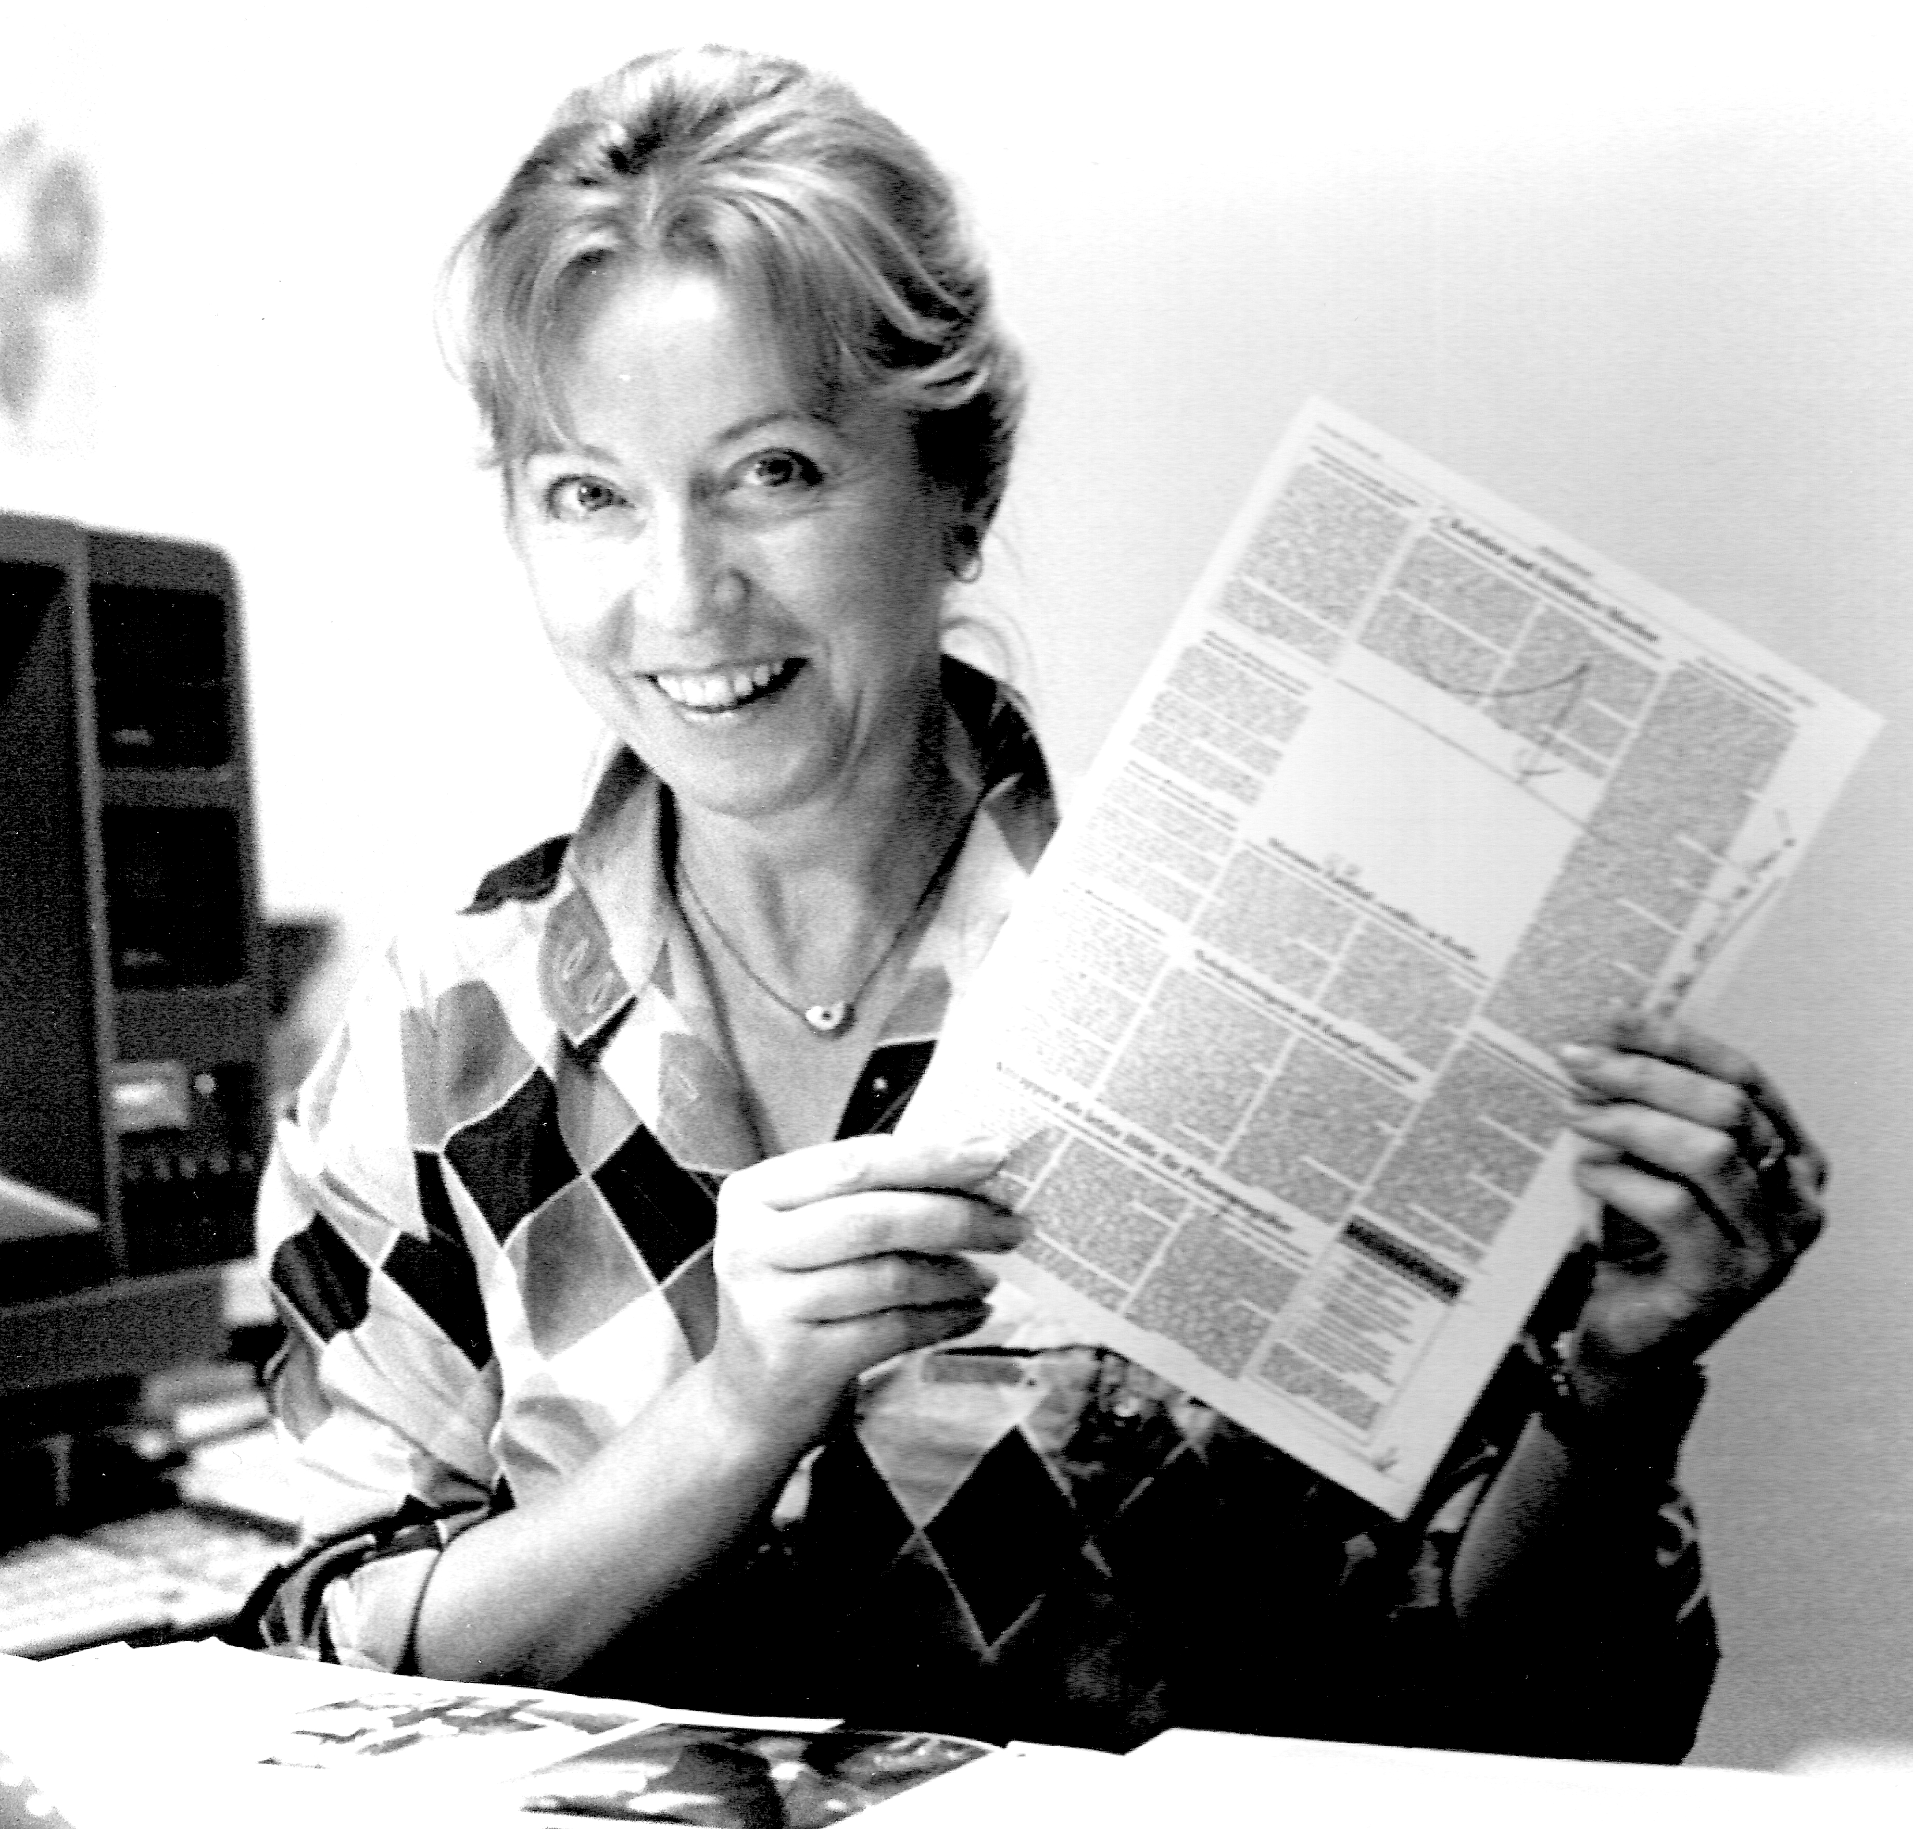
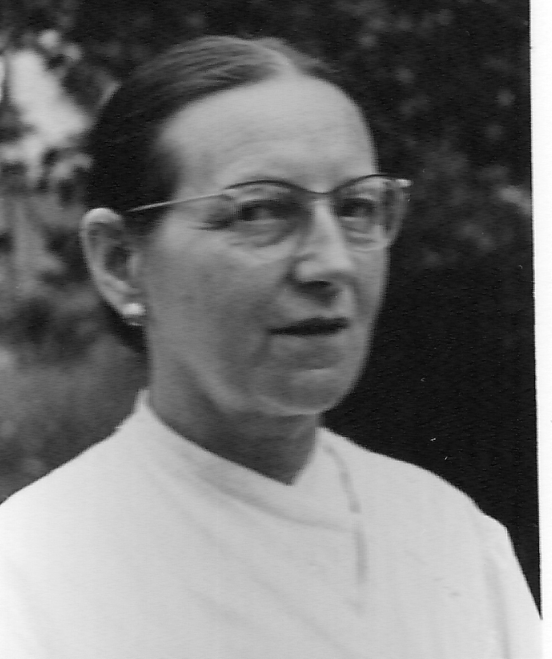
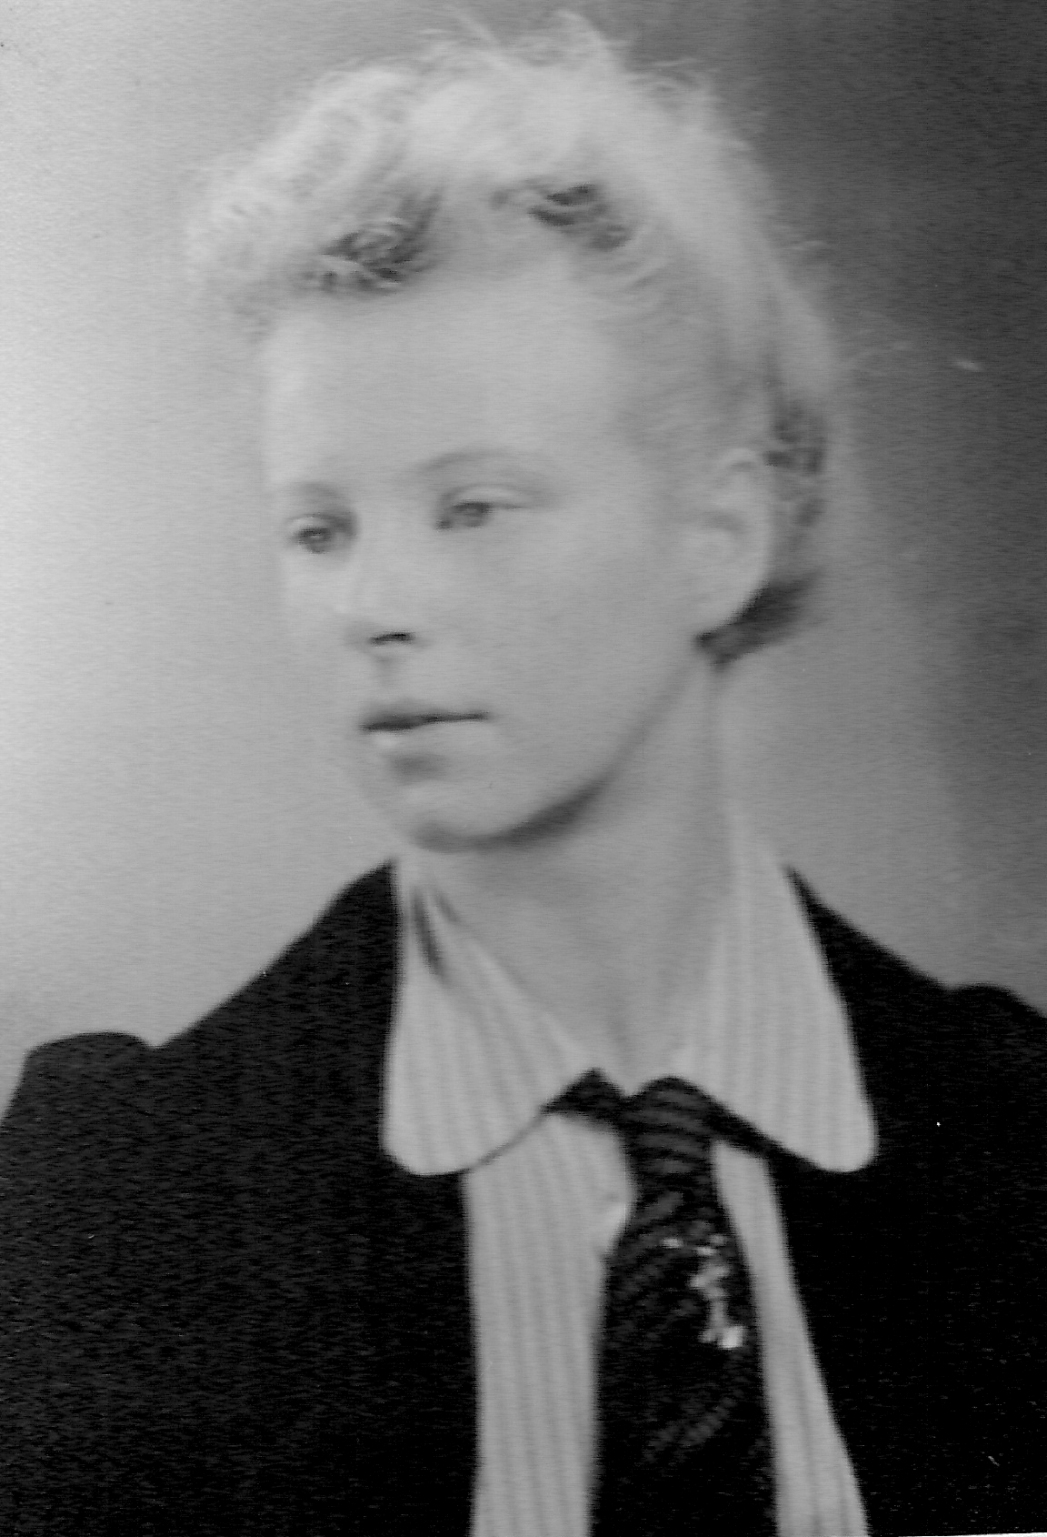
Семья И.А. Лаппо-Данилевского (Гисен, Германия)
Ольга Алексеевна
ЛАППО-ДАНИЛЕВСКАЯ
(ур. Петровская, 1898—1975),
археолог, ботаник, художник,
Жена И.А.
Ирина Ивановна
ЛАППО-ДАНИЛЕВСКАЯ,
Дочь И.А.
Ольга ЛАППО-ДАНИЛЕВСКАЯ, внучка И.А.

Slide 19
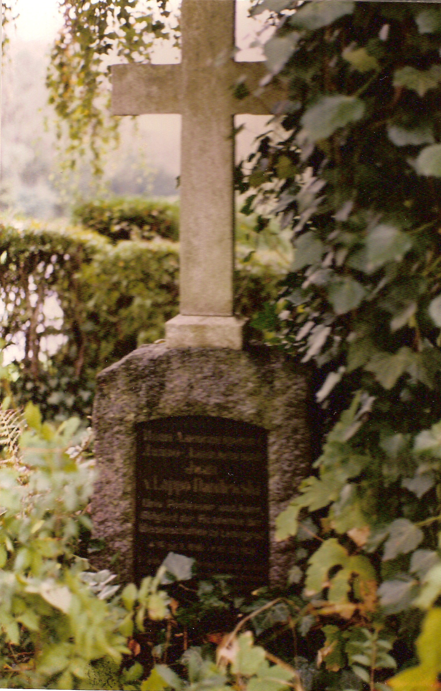
Могила И.А. Лаппо-Данилевского на городском кладбище
Гисен, Германия

Slide 20
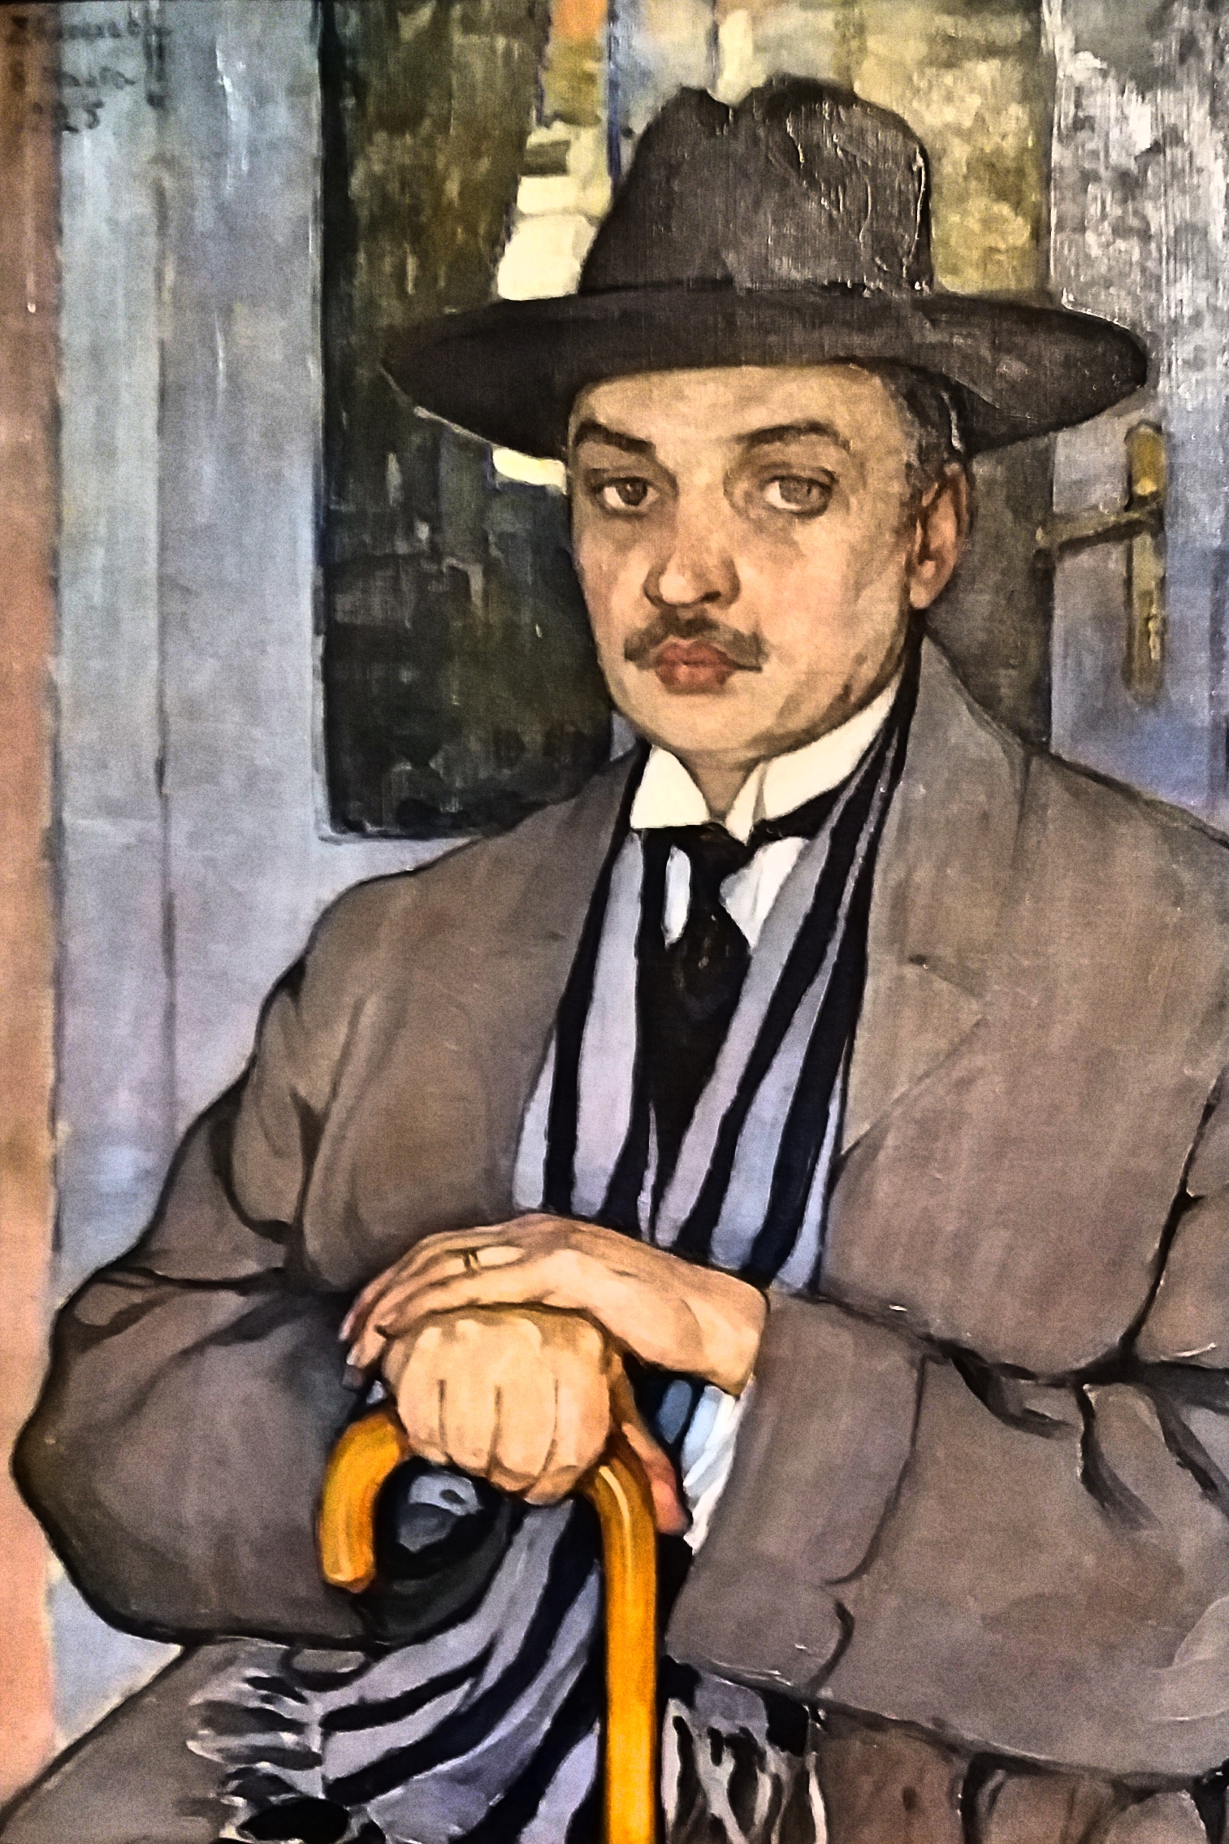
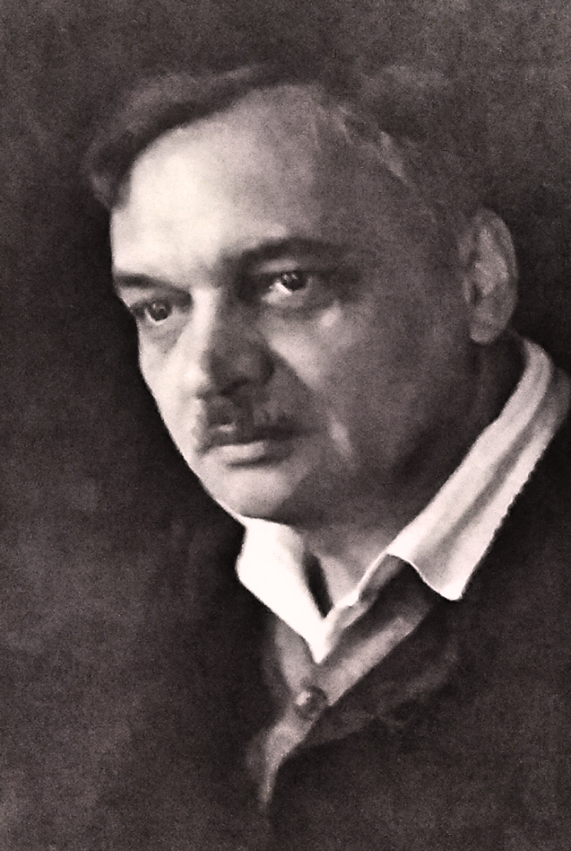
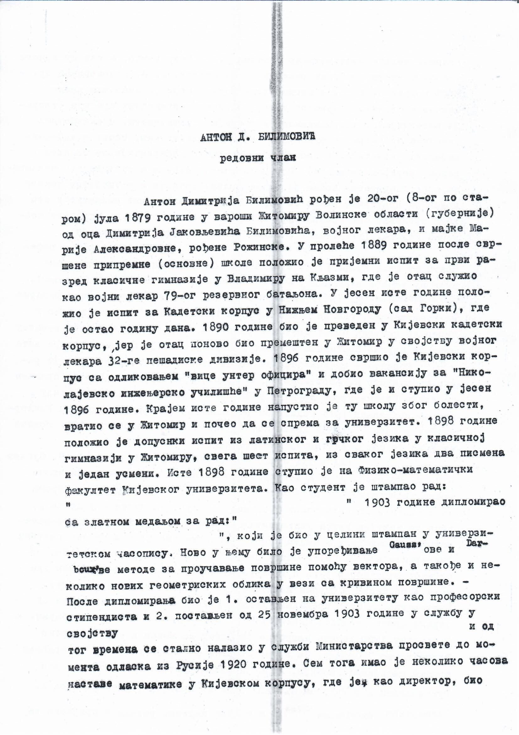
Антон Дмитриевич БИЛИМОВИЧ
(1879-1970)

Slide 21
БИЛИМОВИЧ (Бич-Былина-Билимович; BilimoviČ) Антон Дмитриевич (8 / 20 июня 1879, Житомир — 17 сентября 1970, Белград, Югославия), механик, математик и педагог.
Из семьи военного врача.
С 1889 учился в классической гимназии во Владимире, в кадетском корпусе в Нижнем Новгороде, в 1890 переведен в Киевский кадетский корпус, окончил с отличие (1896)
Учился в Николаевском инженерном училище в СПб., затем окончил физико-математический факультет Университета св. Владимира в Киеве с золотой медалью (1903). Оставлен для подготовки к профессорскому званию по кафедре теоретической механики. Ассистент (1903—07), приват-доцент (1907—14) по кафедре аналитической механики Университета св. Владимира в Киеве. Магистр (1912), дисс. «Уравнения движения для консервативных систем». Доктор (1915), дисс. «Соприкасательные движения твердого тела».
Ординарный профессор по кафедре прикладной математики (с 1915), первый избранный ректор Новороссийского университета в Одессе (1917-1919).
Эвакуирован из Одессы в Варну, затем в Софии, в эмиграции в КСХС с января 1920.
Казначей Общества русских ученых в Белграде. С апреля 1920 ординарный профессор рациональной механики по контракту, с ноября 1926 — штатный ординарный профессор прикладной математики Белградского университета. Преподаватель математики 1-й русско-сербской гимназии (1929—36). Член Русской академической группы, один из инициаторов создания Русского научного института в Белграде.
Член-корреспондент (1925), действительный член Сербской академии наук и искусств (1936, САНИ). Секретарь Отделения естественно-математических наук САНИ (1939—40). Во время Второй мировой войны из-за нежелания работать на немцев и при немцах вышел в отставку.
После войны создал Математический институт САНИ (1946). Основатель белградской школы механики. Участвовал в многотомном издании «Трудов Математического института Сербской Академии наук». С февраля 1955 на пенсии. Один из основателей, с 1964 почетный председатель Югославского общества механиков. Вместе с югославским академиком М. Миланковичем занимался теорией смещения земных полюсов. В межвоенный период опубликовал более 80 работ по механике, геометрии и высшей математике. Похоронен на Новом кладбище в Белграде.
Брат: Александр (1876—1963), экономист, профессор. Жена: Елена Андреевна (ур. Киселева; 1878—1974), художница. Сын: Арсений (1918—1944).

Slide 22
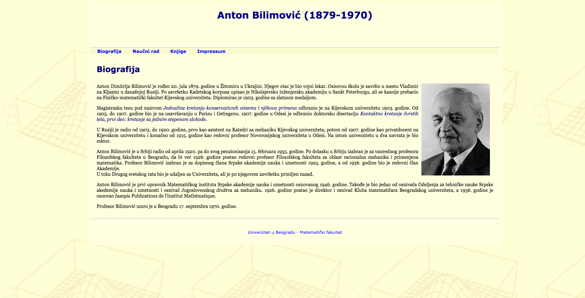
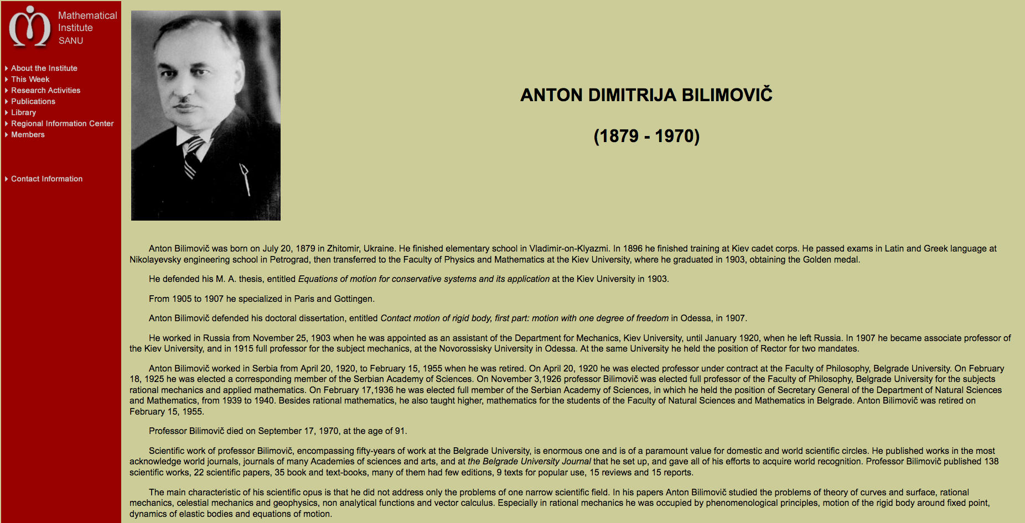

Slide 23
ВЫВОДЫ:
По сравнению с другими научными дисциплинарными сообществами эмиграция математиков в межвоенный период была очень незначительной. Ее пик приходится на 1920-1921 гг.
В основном уезжали специалисты с высоким научным статусом
В зарубежье математики хорошо профессионально устраивались и продолжали интенсивную научную работу
Они сохраняли личные и профессиональные связи с Россией и коллегами. В частности, постоянно публиковали работы по истории математики и научных школ в России
Сохранение памяти о российских математиках-эмигрантах – важная и актуальная проблема
Приглашаю к сотрудничеству по составлению биографического словаря
«Российское математическое зарубежье первой половины ХХ века»

